Slide 1

17 世纪牛顿力学构成了体系 . 可以说，这是物理学第一次伟大的综合 . 牛顿建立了两个定律，一个是运动定律，一个是万有引力定律，并发展了变量数学微积分，具有解决实际问题的能力 . 他开拓了天体力学这一科学，海王星的发现就充分显示了这一点 .

Slide 2

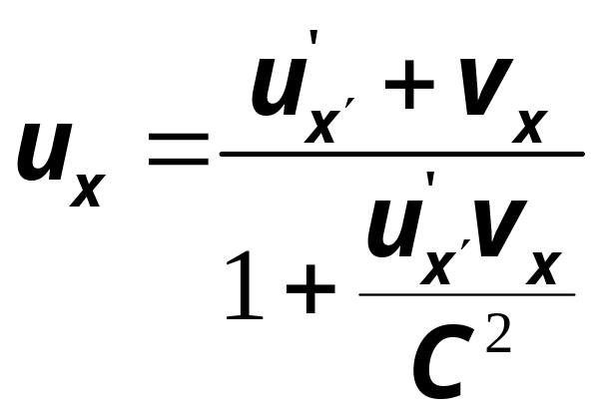
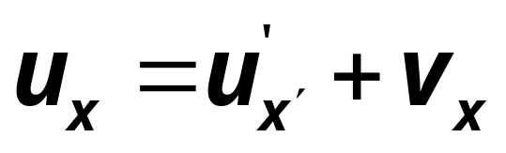
一 经典力学只适用于处理物体的低速运动（ ）
1 质点高速运动时伽利略变换为洛伦兹变换所代替
y
y'
v_{x}
S
S'
P
o
o'
x(x')
z
z'
伽利略速度变换式

Slide 3
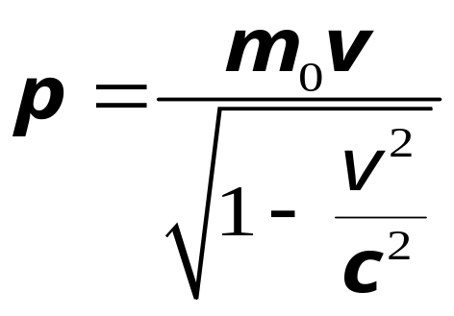
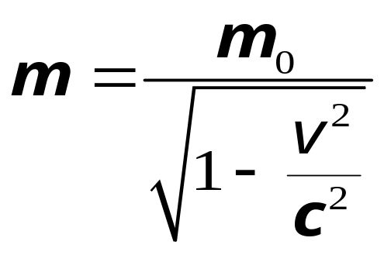
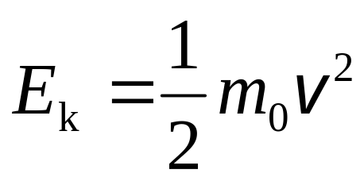
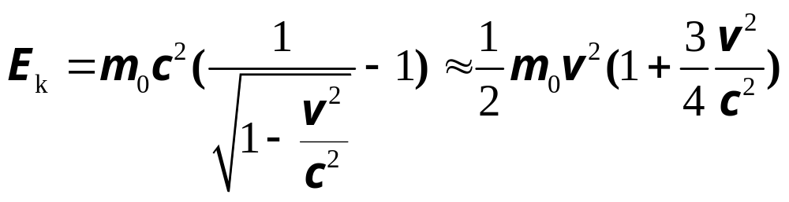
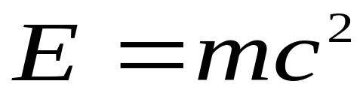
2 质点高速运动时的动量和质量
现代已有很多粒子加速器可使电子、质子等微观粒子的
速度达到0.8C以上，这时粒子的动量和质量就必须用上面
的公式来表述了。
3 相对论动能
4 相对论质能关系

Slide 4
二 确定性与随机性
确定性：已知物体初始运动状态及所受的力，应用牛顿定律可以确定运动物体任意时刻的运动状态和确定的运动轨迹 . 初始运动状态的微小变化只能引起运动轨迹的微小变动 . 海王星的发现是牛顿力学确定论成功的典范.
牛顿力学具有内在随机性：应用牛顿定律可解的问题只是线性的，在自然界中只是一些特例，普遍存在的问题都是非线性的 . 现在知道，只要确定论的系统稍微复杂一些，它就会表现出随机行为，运动对初始条件特别敏感，存在混沌现象 . 目前关于混沌的研究已涉及到生物学、天文学、社会学等领域 .

Slide 5
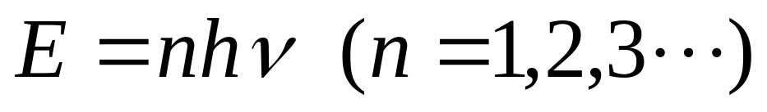
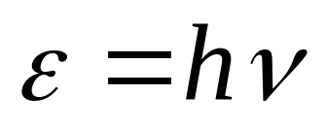
三 能量的连续性与能量量子化
经典物理中，宏观物体的能量是连续变化的，但近代物理的理论证明，能量的量子化是微观粒子的重要特性 .
普朗克提出一维振子的能量
爱因斯坦认为光子能量
量子力学指出，物体（微观粒子）的位置和动量相互联系，但不能同时精确确定，并且一般作不连续的变化 .

